Slide 1

Ісаак Ньютон
(25 грудня 1643 - 20 березня 1727)

Slide 2
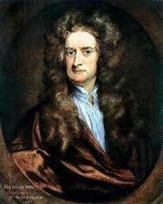
Іссак Ньютон
Народився 25 грудня 1642 Помер 20 березня 1727
Ісаак Ньютон - англійський фізик і математик, творець теоретичних основ механіки й астрономії. Він відкрив закон всесвітнього тяжіння, розробив (наряду з Г. Лейбніцем) диференціальне й інтегральне числення, винайшов дзеркальний телескоп і був автором найважливіших експериментальних робіт з оптики. Ньютона по праву вважають творцем "класичної фізики".

Slide 3
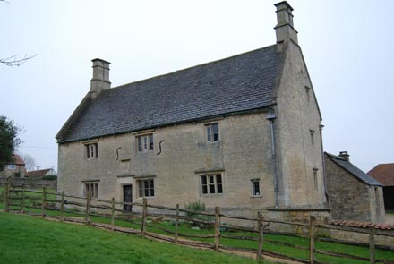
Дитинство Іссака Ньютона
Ісаак Ньютон став відомий тільки в зрілому віці, а в дитинстві він був таким же завзятим хлопчиськом, як і всі інші діти. Хоча, звичайно ж, він відрізнявся від них божевільної любов'ю до книг і конструювання, але не більше того.? Батьком Ньютона був дрібний фермер. Його батьківщиною було село Вулсторп. Зараз, в будинку, в якому народився Ісаак Ньютон в селі Вулсторп знаходиться музей, присвячений цьому великому вченому. В дитинстві Ісаак був дуже болючим і слабким, через те, що народився передчасно.
Но не смотря на свою болезненность, ученый прожил более восьмидесяти лет. До рождения сына, отец Исаака так и недожил, что оставило огромный печальный отпечаток на душевном состоянии мальчика, но вскоре, мать снова вышла замуж. Позже она родила трех детей от него, и поэтому Исааку уделялось все меньше и меньше внимания, но это не мешало расти его внутреннему "я" и таланту.
В восемь лет Ньютона отдали в школу, которая была расположена сравнительно недалеко - в соседней деревне Грэнтем. Там он жил в доме аптекаря. Кларк (сам аптекарь) отзывался о Ньютоне, как о необычайно спокойном человеке.

Slide 4
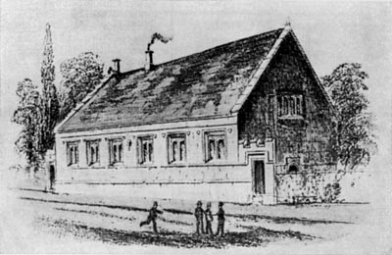
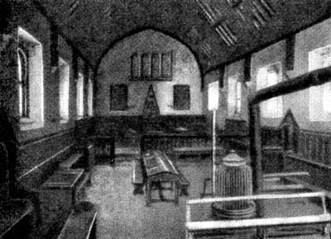
Дитинство Іссака Ньютона
У 1655 році 12-річного Ньютона віддали вчитися в розташовану неподалік школу в Грентемі, де він жив у будинку аптекаря Кларка. Незабаром хлопчик показав неабиякі здібності, проте в 1659 році мати Анна повернула його в маєток і спробувала покласти на 16-річного сина частину справ з управління господарством. Спроба не мала успіху - Ісаак віддавав перевагу всім іншим заняттям читання книг, віршування і особливо конструювання різних механізмів. В цей час до Ганни звернувся Стокс, шкільний учитель Ньютона, і почав умовляти її продовжити навчання надзвичайно обдарованого сина; до цього прохання приєдналися дядько Вільям і грентемскій знайомий Ісаака (родич аптекаря Кларка) Хемфрі Бабінгтон, член Кембриджського Трініті-коледжу. Об'єднаними зусиллями вони, зрештою, домоглися свого. У 1661 році Ньютон успішно закінчив школу і відправився продовжувати освіту в Кембриджський університет.
Школа в Грентхеме, в якій навчався Ньютон
Клас в грентемской школі

Slide 5
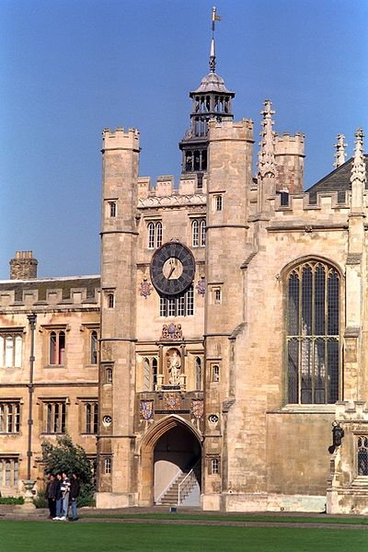
Навчання Ньютона в Трініті - коледжі
Найяскравіші моменти в житті Ісаака Ньютона відбуваються під час його навчання в Трініті-коледжі.
В червні 1661 18-річний Ньютон приїхав в Кембридж. Згідно зі статутом, йому влаштували іспит на знання латинської мови, після чого повідомили, що він прийнятий у Трініті-коледж (Коледж святої Трійці) Кембриджського університету. З цим навчальним закладом пов'язані більше 30 років життя Ньютона.
Всього в Трініті-коледжі проживало 400 осіб, включаючи студентів, слуг і 20 жебраків, яким за статутом коледж зобов'язаний був видавати милостиню. Навчальний процес знаходився в жалюгідному стані.
В квітні 1664 Ньютон, здавши іспити, перейшов у вищу студентську категорію що дало йому право на стипендію і продовження навчання в коледжі.
Трініті-коледж, годинна вежа

Slide 6
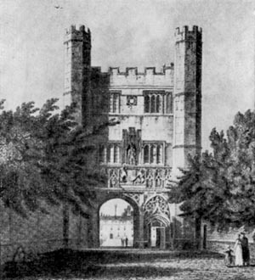
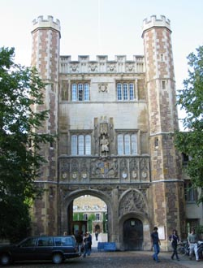
Ворота Трініті-коледжу. Акварель початку XIX століття
[І фотографія наших днів]

Slide 7
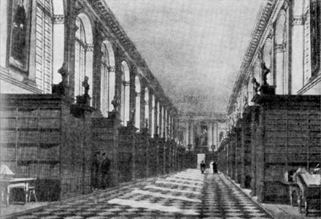
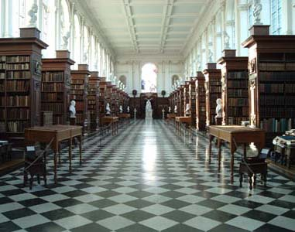
Бібліотека Трініті-колледжа.Акварель початку XIX століття [і фото початку XXI століття]

Slide 8
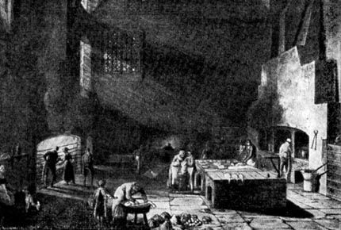
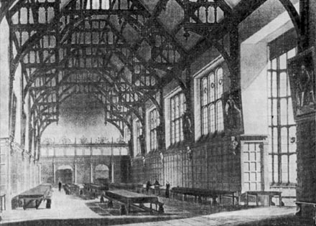
Кухня коледжу
Холл Трініті-коледжу. Акварель 1-й половини XIX століття

Slide 9
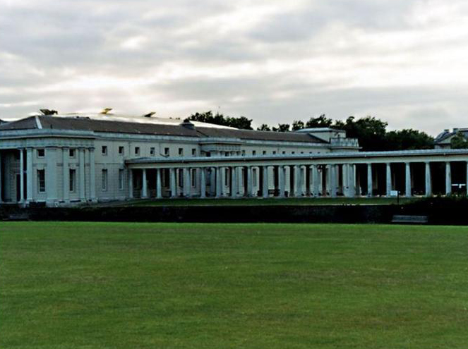
Розквіт творчості Ньютона
З 1661 по 1665 Ньютон вчився в Кембріджському університеті. У віці 24 років Ньютон пізнав самоповагу, побачив свою відмінність від інших і свою перевагу. Так Ньютон в 1666 році в листі до астроному Галлею повідомив про знайдений ним законі, керуючому падінням тіл і рухом планет. Однак застосувавши свою формулу до руху Місяця, Ньютон змушений був визнати поразку: астрономи фіксували місцезнаходження Місяця зовсім не там, де слід було їй бути по формулі Ньютона. Він не захотів публікувати свій результат.
З 1669 по 1701 працював в цьому університеті. У 1695 році був названий доглядачем, а з 1699 року - головним директором монетного двору в Лондоні.

Slide 10
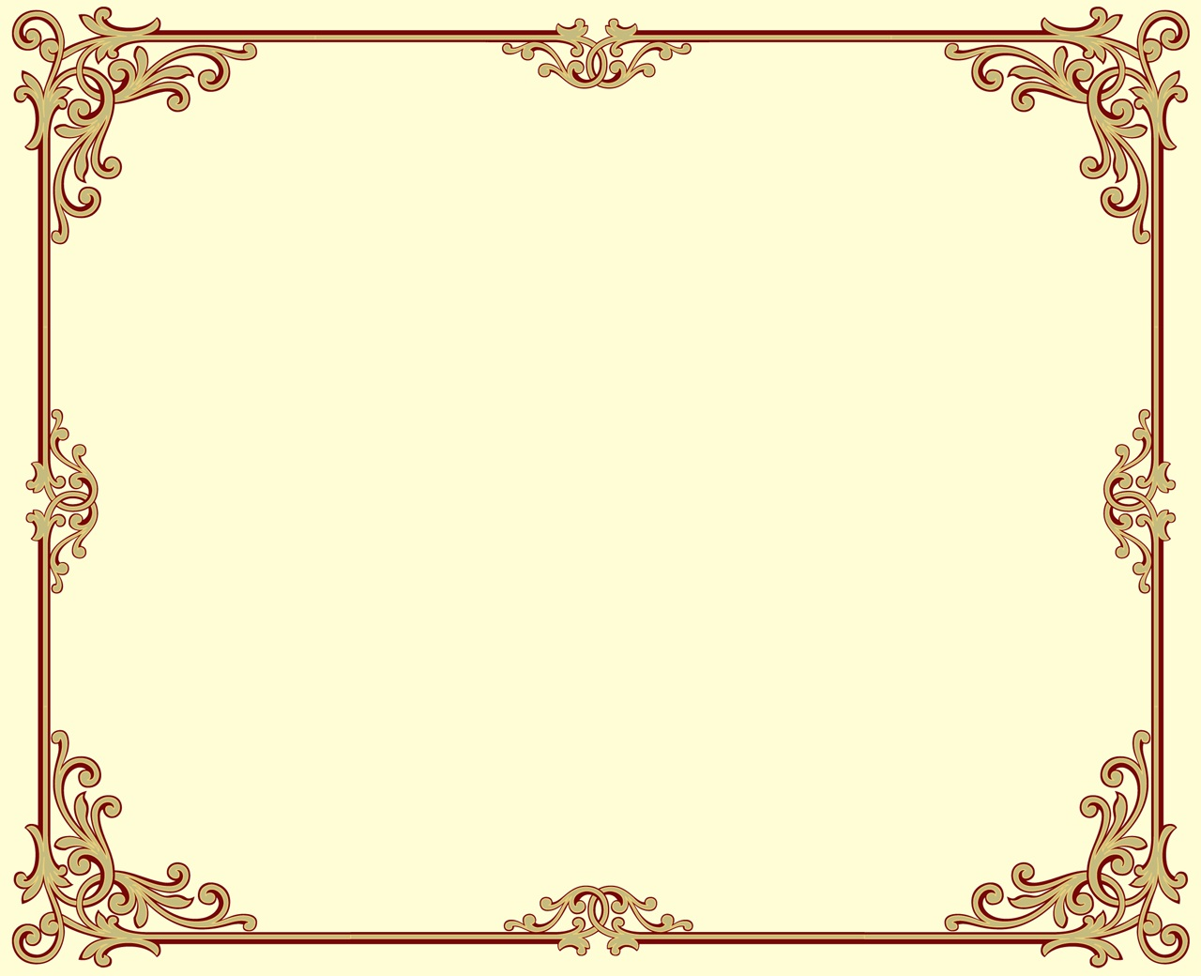
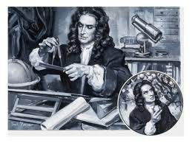
Ньютон-магістр.
У 1668 р. Ньютону було присвоєно ступінь магістра, а в 1669 р. його вчитель знаменитий англійський математик І. Барроу передав йому почесну фізико-математичну кафедру в університеті, яку Ньютон займав до 1701 р.

Slide 11
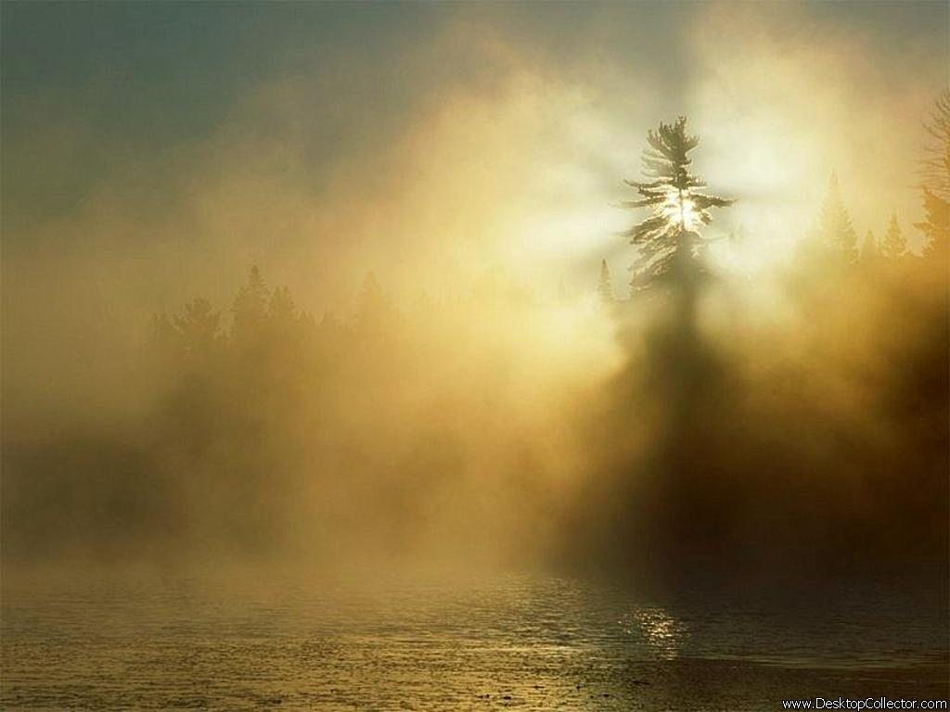
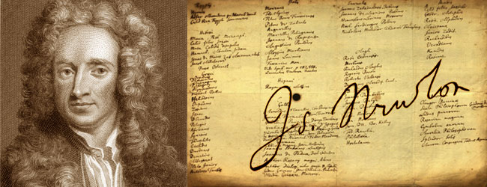
Президент Лондонського королівського товариства
Пізніше, в 1703 р, він став президентом Лондонського королівського товариства. У 1695 р вчений був призначений на посаду доглядача Монетного двору. Цьому, очевидно, сприяло те, що він вивчав властивості металів. Ньютону було доручено керувати перекарбуванням всієї англійської монети. ? Йому вдалося привести в порядок засмучене монетну справу Англії, і за це він отримав в 1699 р довічне високооплачуване звання директора Монетного двору.

Slide 12
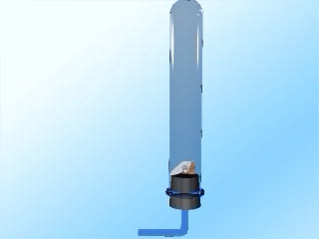
Падіння тіл в трубці Ньютона

Slide 13
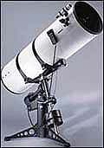
Другий дзеркальний телескоп
У 1671 р. Ньютон побудував свій другий дзеркальний телескоп - більшого розміру і кращої якості, ніж перший. Демонстрація телескопа справила сильне враження на сучасників, і незабаром після цього (у січні 1672) Ньютон був обраний членом Лондонського королівського суспільства - англійської академії наук.

Slide 14
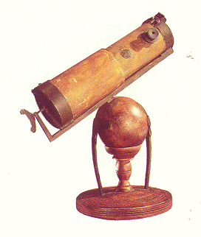
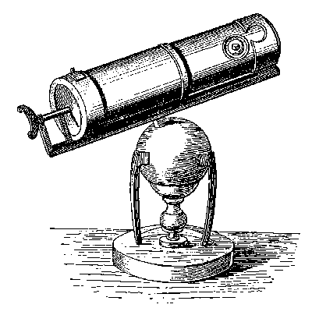
Рефлектор Ньютона
Тривають експерименти з оптики і теорії кольору. Ньютон досліджує сферичну і хроматичну аберації. Щоб звести їх до мінімуму, він будує змішаний телескоп-рефлектор (лінза і увігнуте сферичне дзеркало, яке полірує сам). Всерйоз захоплюється алхімією, проводить масу 1672: демонстрація рефлектора в Лондоні викликає загальні захоплені відгуки. Ньютон стає знаменитий і обирається членом Королівського товариства (британської Академії наук). Пізніше вдосконалені рефлектори такої конструкції стали основними інструментами астрономів, з їх допомогою були відкриті інші галактики, червоний зсув і ін.

Slide 15
Інші сфери діяльності
Уточнена хронологія древніх царств
Паралельно з дослідженнями, закладала фундамент нинішньої наукової (фізичної і математичної) традиції, Ньютон багато часу віддавав алхімії, а також богослов'я. Ніяких праць по алхімії він не видавав, і єдиним відомим результатом цієї багаторічної захоплення стало серйозне отруєння Ньютона у 1691 році.
Парадоксально, що Ньютон, багато років трудився в Коледжі святої Трійці, сам, мабуть, в Трійцю не вірив. Дослідники його богословських робіт, такі як Л. Мор, вважають, що релігійні погляди Ньютона були близькі до аріанству [7]. См. статтю Ньютона «Історичне простежування двох помітних спотворень Священного Писання».
Ньютон запропонував свій варіант біблійної хронології, залишивши після себе значну кількість рукописів з даних питань. Крім того, він написав коментар на Апокаліпсис. Теологічні рукописи Ньютона нині зберігаються в Єрусалимі, в Національній Бібліотеці.

Slide 16
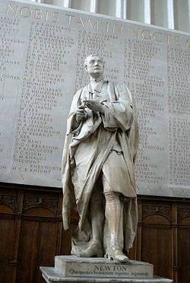
"Не знаю, чим я можу здаватися світу, але сам собі я здаюся тільки хлопчиком, граючим на морському березі, розважаються тим, що від певного часу відшукую камінчик більш барвистий, ніж звичайно, або червону раковину, в той час як великий океан істини розстеляється переді мною недослідженим ».

Slide 17
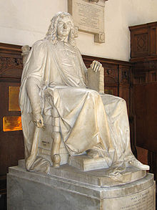
У студентській записній книжці Ньютона є програмна фраза: «У філософії не може бути государя, тільки правду ... Ми повинні поставити пам'ятники із золота Кеплеру, Галілею, Декарту і на кожному написати:« Платон - друг, Аристотель - друг, але головний друг - істина »
Ісаак Барроу. Статуя в Трініті-коледжі.

Slide 18
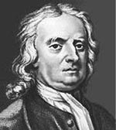
Останні роки Ньютона
У свої останні роки він багато часу проводив з Кітті, своєї внучатою племінницею, грав з нею в своєму кабінеті. Кітті через півстоліття згадувала про Ньютона як про привітному старичка, читай без окулярів маленькими літерами і любившем дитячу компанію.
Ньютон був одним з тих небагатьох людей, хто раз і назавжди розмежував поняття особистого щастя і цілі в житті. Останнє для нього значило служити вищому розуму, ідеї фундаментальної науки і в якійсь мірі суспільству, забуваючи, таким чином, про себе. Людина, яка на багато століть затвердив у фізиці царство точного експерименту і безкомпромісність формул, кінець життя віддав самій голослівною, самої ненауковою науці - теології.
Так згас великий розум ...

Slide 19
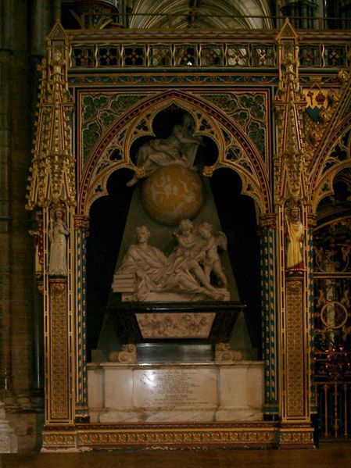
Ньютон помер в 1727 р в Кенсінгтоні і був похований в англійському національному пантеоні - Вестмінстерському абатстві. На його могилі висічено:
"Тут спочиває Сер Ісаак Ньютон Який майже божественною силою свого розуму вперше пояснив за допомогою свого математичного методу Руху і форми планет, Шляхи комет, припливи і відливи океану. Він перший досліджував різноманітність світлових променів? І пов'язані з нею особливості кольорів, Яких до того часу ніхто навіть не підозрював. Старанний, проникливий і вірний тлумач? Природи, стародавностей і священного писання,? він прославив у своєму вченні Всемогутнього Творця. Необхідну Євангелієм простоту він довів своїм життям. Нехай смертні радіють, що в їх середовищі? Жило така прикраса людського Народився роду. 25 грудня 1642 Помер 20 березня 1727р.

Slide 20
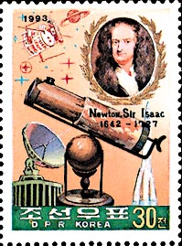
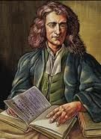
Висновок
Ньютон як ніхто інший залишив слід у науці. Можна сказати, що подальший розвиток природознавства в чому йшло, або спираючись на Ньютона, або в суперечці з Ньютоном: до двадцятого століття - більше спираючись, в двадцятому столітті - більше сперечаючись.

